Slide 1
Дисциплина «Инженерная компьютерная графика» лектор : Амельченко Наталья Петровна
Основы начертательной геометрии
ЛИТЕРАТУРА
Гордон В. О. Курс начертательной геометрии
/ В. О. Гордон, М. А. Семенцов-Огиевский. – М. : Высш. шк., 2004.
Хейфец А. Л. Инженерная компьютерная графика. AutoCAD –
СПб. : Питер, 2005.
Текущая аттестация - зачет

Slide 2
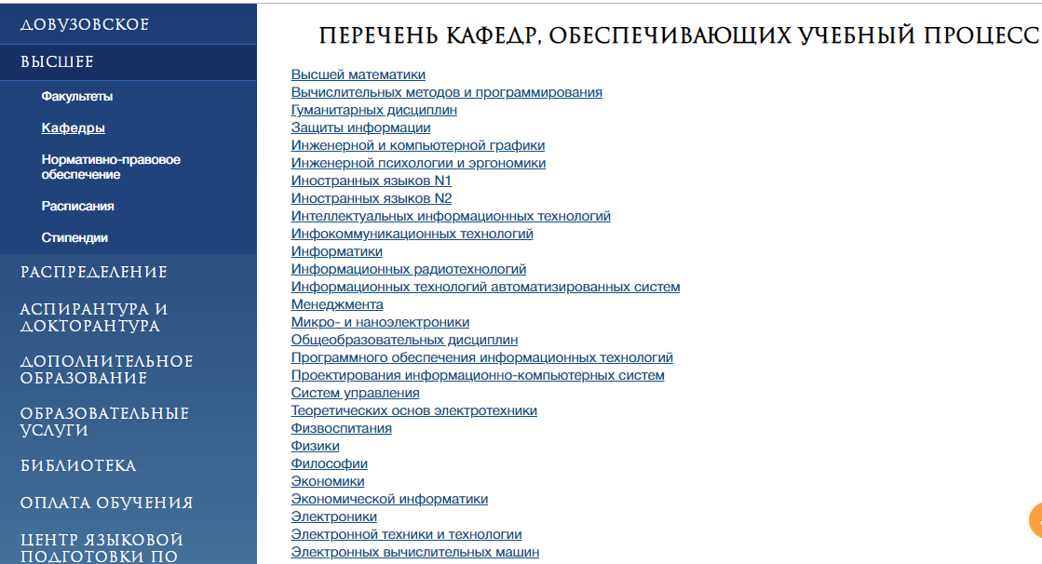


Slide 3
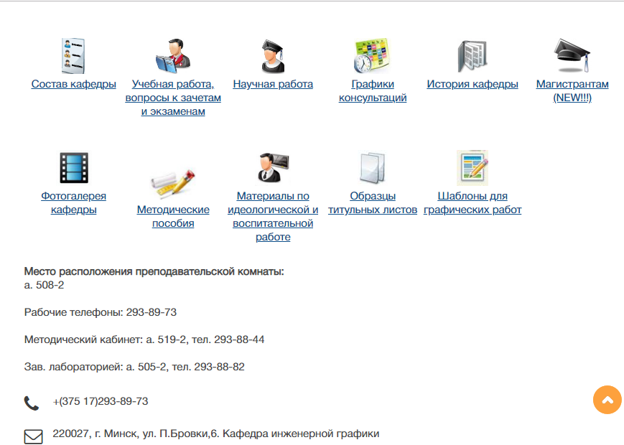

Slide 4
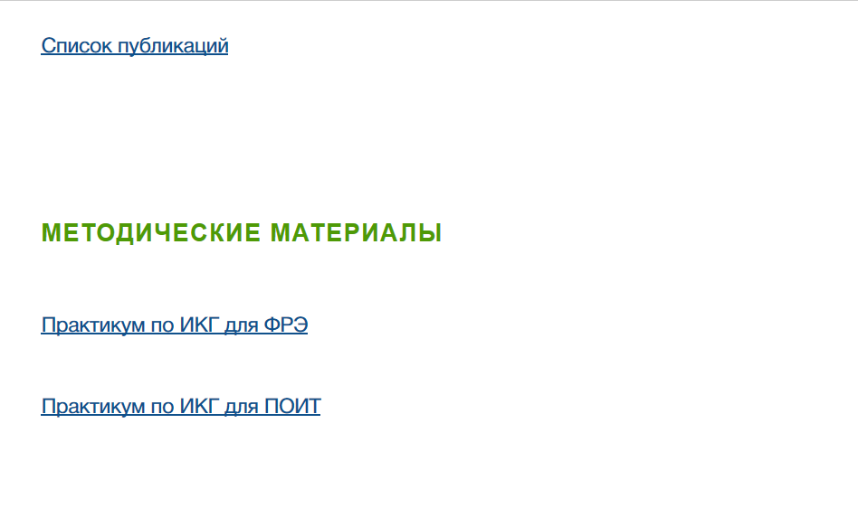
Персональная страница
стр. 4,6.19,21-25,27,28 – НЕ печатать!!!

Slide 5
Лекция 1 Методы проецирования.
Точка. Прямая
1. Предмет и метод начертательной геометрии
2. Методы проецирования. Свойства параллельных проекций
3. Точка в системе двух и трех плоскостей проекций. Метод Монжа. Координаты точки
4. Прямая. Положение прямой относительно плоскостей проекций
5. Определение действительной величины отрезка прямой общего положения
6. Взаимное положение прямых
7. Теорема о проецирование прямого угла

Slide 6
Предметом начертательной геометрии является изучение способов изображения пространственных форм на плоскости и способов решения пространственных задач при помощи этих изображений (чертежей).
Значение чертежей в НГ обуславливает ряд требований:
Чертеж должен быть:
- наглядным
- обратимым
- простым
Графические операции, осуществляемые на чертеже, должны давать точные решения

Slide 7
Метод проецирования
от латинского
projection – бросание вперед
n
А
А_{π}
π

Slide 8
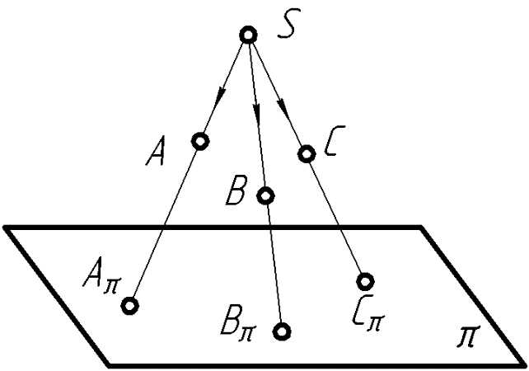
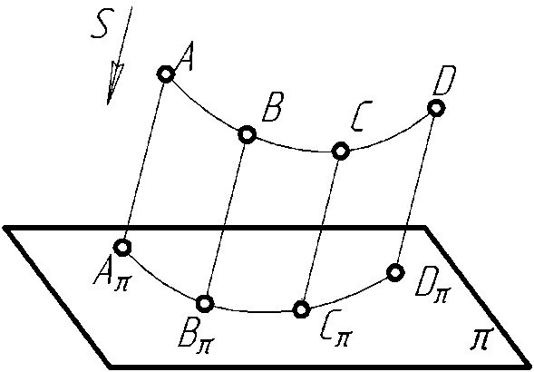
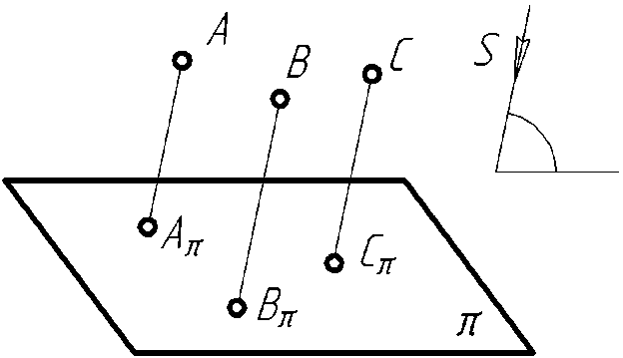
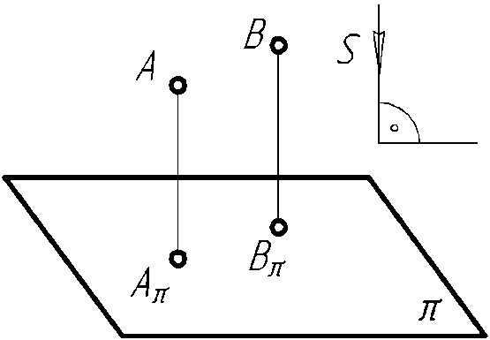
2. Методы проецирования
Центральное Параллельное
Косоугольное Прямоугольное (ортогональное)

Slide 9
Основные свойства параллельного проецирования
1. Свойство однозначности. Проекцией точки на плоскость
есть точка.
2. Свойство прямолинейности. Проекцией прямой
на плоскость есть прямая.
3. Свойство принадлежности. Если точка принадлежит
прямой, то проекция точки принадлежит проекции этой прямой.
4. Свойство сохранения параллельности. Если прямые
в пространстве параллельны, то и их проекции параллельны.
5. Свойство деления отрезка в отношении. Если отрезок
прямой делится точкой в каком-либо отношении, то и проекция отрезка делится проекцией точки в том же отношении.

Slide 10
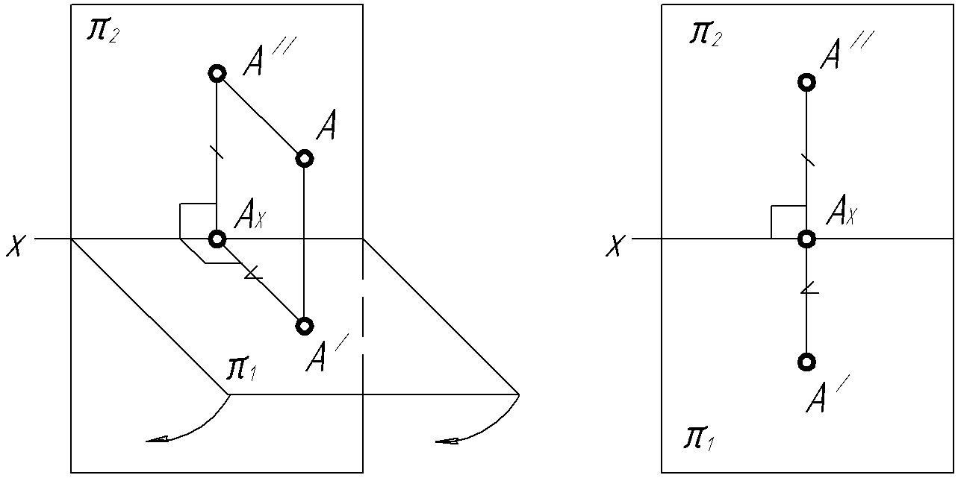
Метод Монжа – эпюр Монжа
Гаспар Монж (1746-1818)
3. Точка в системе двух и трех плоскостей проекций. Метод Монжа. Координаты точки
Точка в системе двух плоскостей проекций
«еpure»
эпюр точки А
Две прямоугольные проекции точки вполне определяют ее положение в пространстве

Slide 11
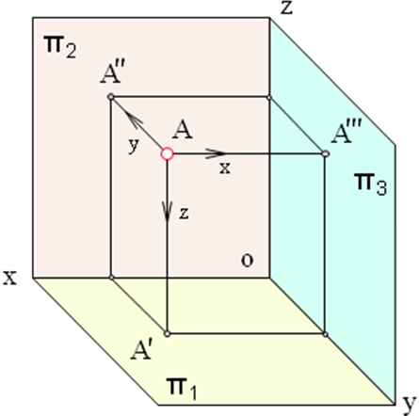
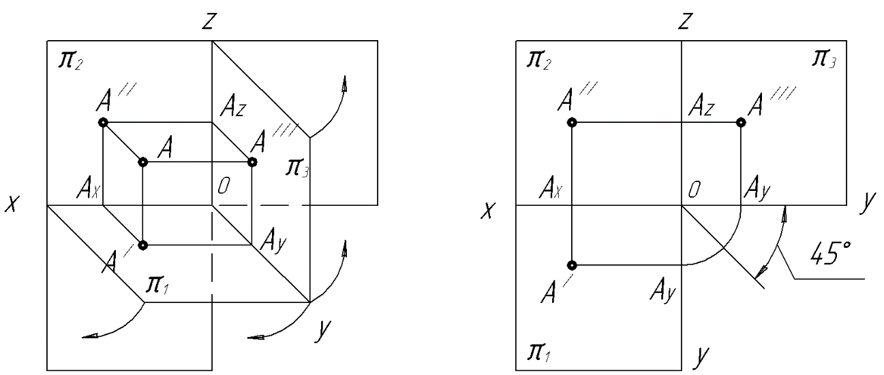
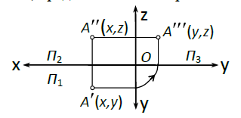
Точка в системе трех плоскостей проекций. Координаты точки.
z
V
"
A
A
'''
y
A
x
W
z
x
o
'
A
H
y
Линии, перпендикулярные к осям проекций и связывающие три проекции точки А, называются линиями связи
А′ (x, y) – горизонтальная проекция точки А; А″ (x, z) – фронтальная проекция точки А;
А‴ (y, z) – профильная проекция точки А.

Slide 12
4. Прямая. Положение прямой относительно плоскостей проекций
z
"
'
'
B
V
"
B
B
"
B
A
'
A
"
'
A
A
x
x
'
"
A
A
'
H
B
"
y
B
Прямой общего положения называется прямая, не параллельная ни одной из плоскостей проекций
Ни одна из проекций прямой НЕ проецируется в натуральную величину

Slide 13
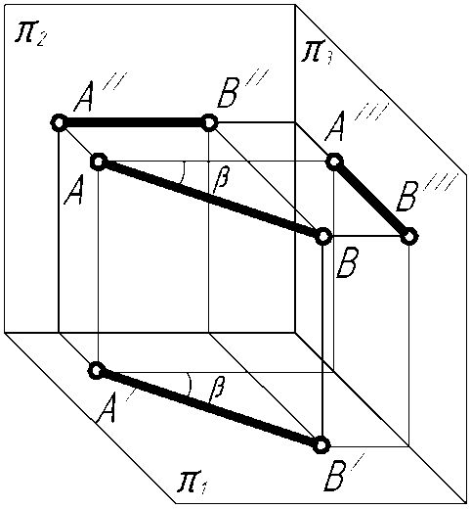
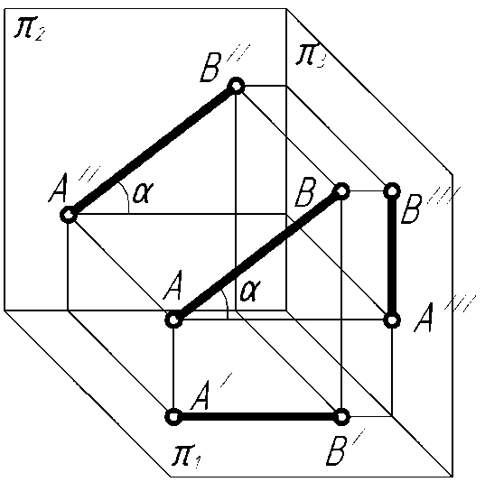
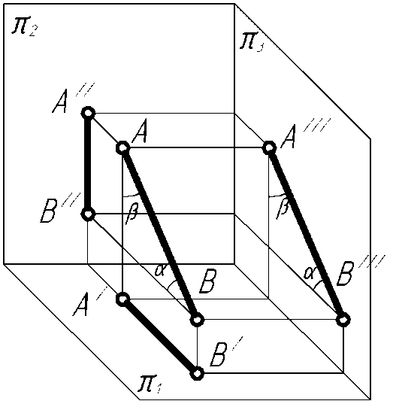
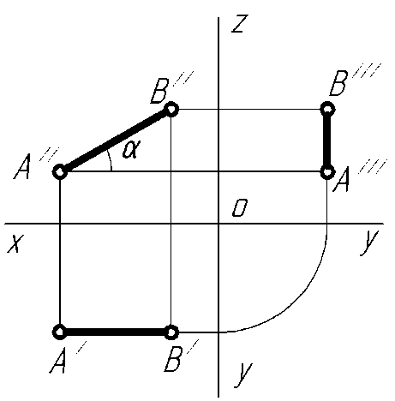
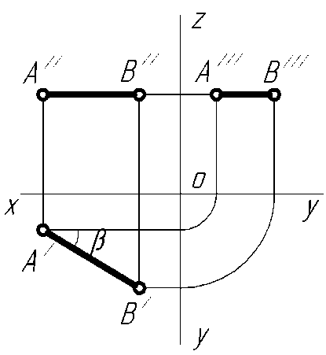
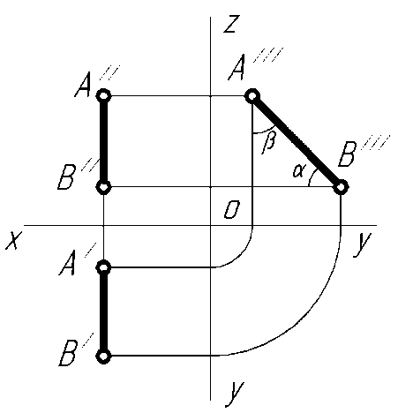
Прямые частного положения
Прямые уровня – прямые, параллельные одной из плоскостей проекций
Горизонтальная прямая (‖ π1) Фронтальная (‖ π2) Профильная (‖ π3)
А′В′– нат. величина отрезка А″В" – нат. вел. отрезка А‴ В‴– нат. величина
отрезка

Slide 14
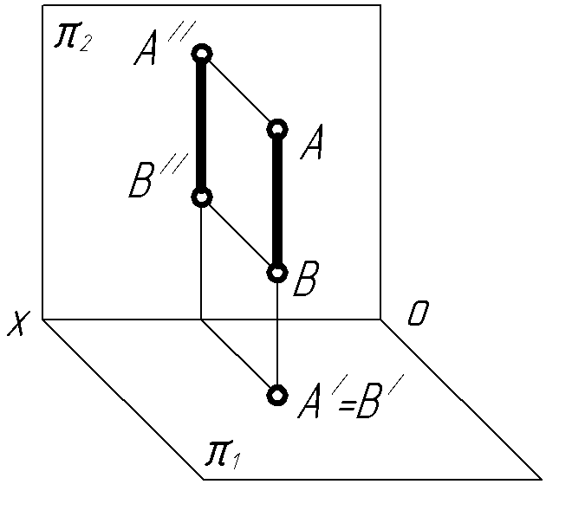
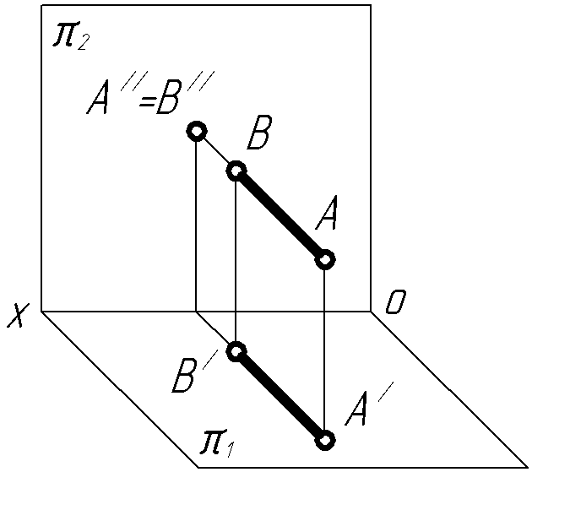
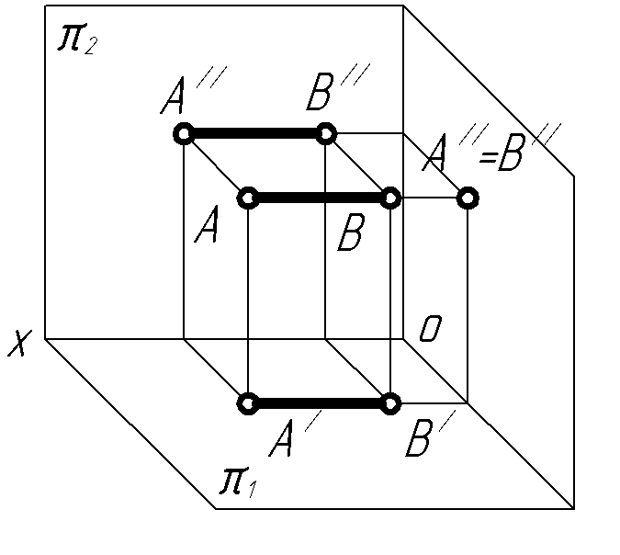
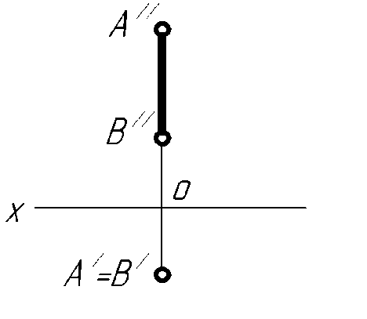
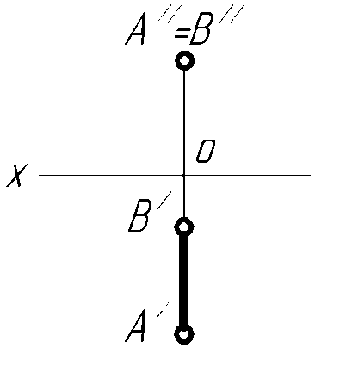
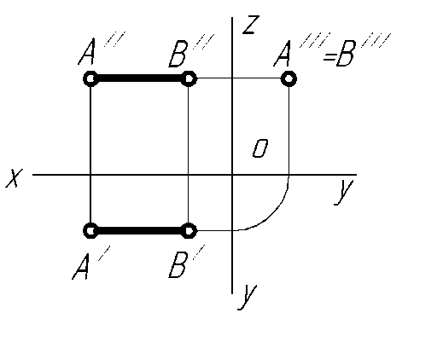
Проецирующие прямые – прямые, перпендикулярные одной из плоскостей проекций
Горизонтально- Фронтально- Профильно-
проецирующая (┴ π1) проецирующая (┴ π2) проецирующая (┴ π3)
Проекции проецирующих отрезков прямых соответствуют натуральной величине этих отрезков

Slide 15
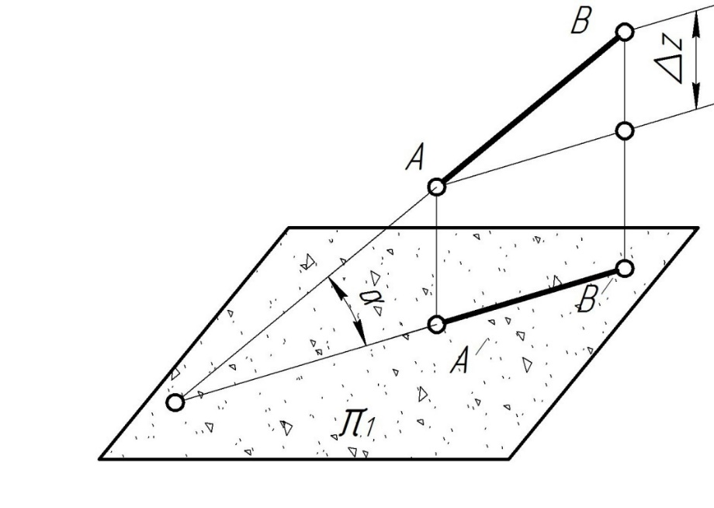
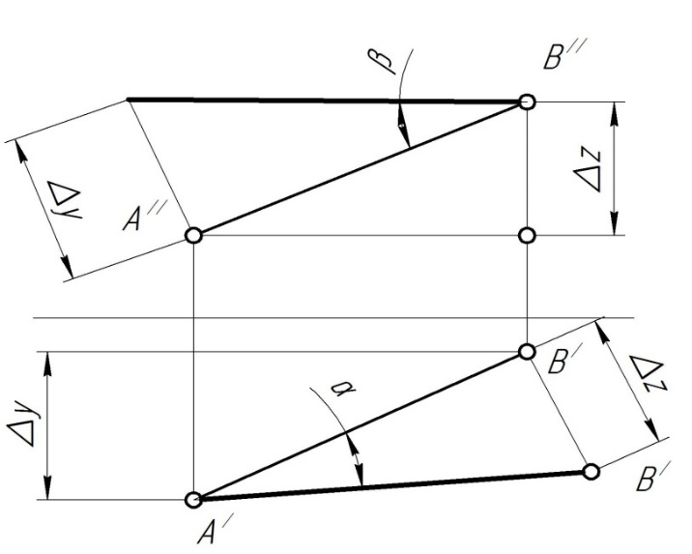
5. Определение действительной (натуральной) величины отрезка прямой общего положения
Натуральную величину отрезка определяют как гипотенузу прямоугольного треугольника, одним из катетов которого является горизонтальная (фронтальная) проекция отрезка, другим – разность координат концов отрезка до горизонтальной (фронтальной) плоскости проекций. Угол между гипотенузой и проекцией на данную плоскость – есть угол наклона отрезка к этой же плоскости

Slide 16
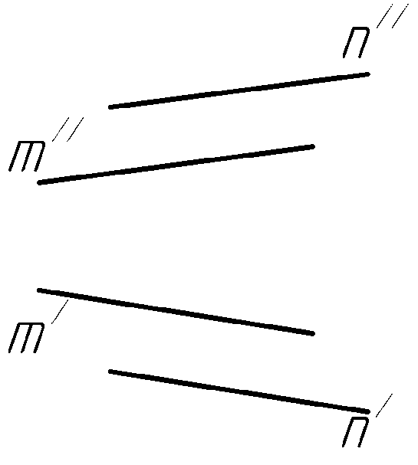
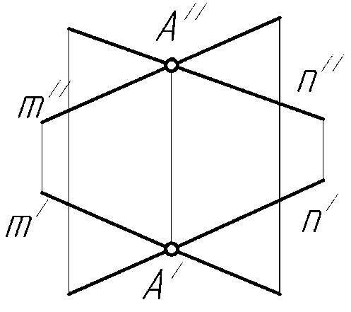
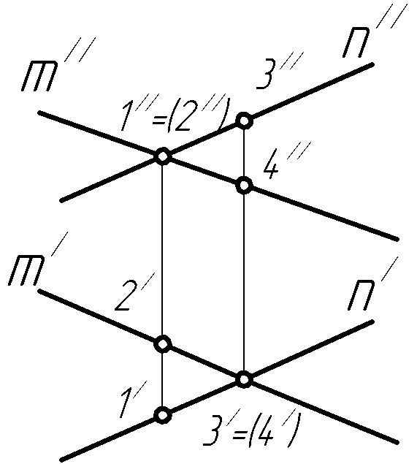
6. Взаимное положение прямых
Параллельные прямые
Пересекающиеся прямые
Скрещивающиеся прямые

Slide 17
спасибо за внимание !!!

